Slide 1
Chapter Twenty-one

Slide 2
Scripture
Irascimini et nolite peccare.

Slide 3
Cum Clauses
Prepositional Phrase…… with
Circumstantial............... when
Causal................... because, since, as
Concessive……......... although, even though

Slide 4
Vocabulary
semel unguentum
capillus venditor
columba aggredior
complexus consolor
evangelium ingredior
quies praedico
sodalitas reprehendo vexo

Slide 5
Exercise A.
Translate:
1. Cum de consiliis diceremus, unus e pueris discessit.

Slide 6
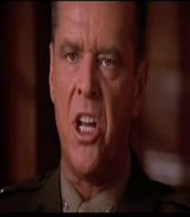
Exercise B.
Translate only the italicized words and tell what kind of cum clause it is:
When truth is known, freedom abounds.

Slide 7
Exercise C.
I Thessalonians 5.
Cum enim dixerint, “Pax et securitas,” tunc eos superveniet repentinus interitus.

Slide 8
One and the Many
Student
School

Slide 9
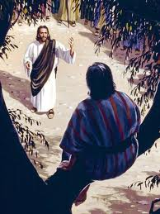
Zacheus
Iesus per Hiericho ambulabat unā die, et, ecce, vidit hominem nomine Zaccheus. Erat princeps publicanorum et ipse erat dives. Quaerebat videre Iesum quis esset, et non poterat prae turbā, quia staturā pusillus erat.

Slide 10
Praecurrens, ascendit in arborem sycomorum. Iesum, qui ad eum veniebat, videre voluit. Cum Iesus ad illam arborem appropinquaret, dixit, “Zacchee, celeriter descende, quia hodie in domo tuā manere volo!” Itaque descendit, et Eum Zaccheus laete excipiebat. Ubi omnes viderunt, murmurabant, dicentes, “Erit cena hodie cum Iesu in domo peccatoris!”

Slide 11
Stans autem Zaccheus dixit Domino, “Ecce, Domine, dimidium meorum bonorum pauperibus do. Et si aliquem defraudavi, reddo quadruplum.”
Et Iesus dixit ei, “Hodie salus ad villam hanc venit, quod hic quoque est filius Abraham.
Filius enim Hominis venit ut quaereret, et servaret quod perierat.”

Slide 12
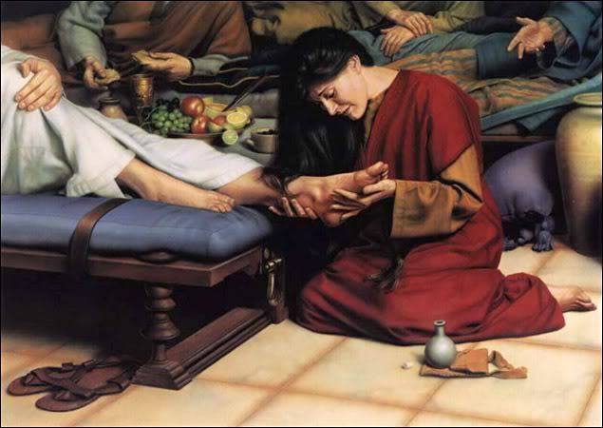
Reading Lesson
Principium Finis
Section A. Erat vernum tempus. Undique palmae plumosae auris iactabant, ascendentes pulchre super hortos in Bethaniā. Erant sex dies ante Pascham. Iesus et Sui discipuli ad domum Lazari et Mariae et Marthae appropinquabant, postquam a villā Zaccheus in Hiericho iter fecerant.

Slide 13
Omnes intellexerunt eos venire, etiam sacerdotes et Pharisaei et scribae. Non solum Iesum necare voluerunt, sed etiam duodecim apostolos. Etiam Lazarum necare voluerunt. Sed hoc tempore nihil facere poterant. In publico loco eos capere non poterant. Itaque insidiati sunt.

Slide 14
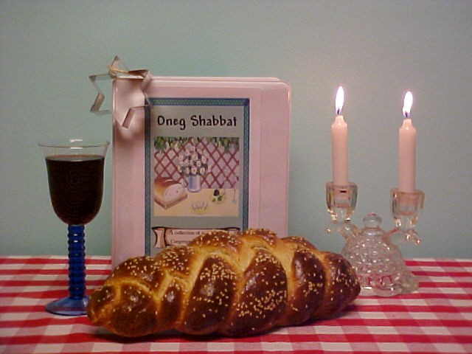
Cras erunt Sabbata. Omnes in Bethaniā Iesum dilexerunt, et erant Sui discipuli. Omnes in oppido pro cenā die festo Sabbatorum parabant, ut Eum honorarent. Parabant cenam domi Simonis divitis, ubi Iesus leprosum sanaverat. Simonis domus erat maxima in Bethaniā et proxima synagogae.

Slide 15
Vespere diei festi Sabbatorum, Fidelius et Chuza et Nicodemus et Ioseph et suae familiae ibi erant. Viri prope Iesum sedebant; Lazarus proxime Iesui sedebat. Feminae et pueri et puellae serviebant. Post cenam omnes tacite sedebant ut Iesum auscultarent.
Statim Martha intellexit Mariam abesse. Tacite rogabat, “Aliquis-ne Mariam vidit?”

Slide 16
Tum Iethria inquit, “Ea discessit antequam sedimus ut Iesum auscultaremus.”
“Ea dixit se ire ad tuam villam cum aliquid ultra referre vellet,” inquit Fidelia.
Tum Mariam venientem in villam viderunt. Pulchram lagunculam alabastri quae similis erat rosae calyci portabat. Sed non iunxit cum aliis feminis; sub Iesum ambulabat.
“Quid facis?” rogavit Martha tacite.
Mirabile dictu, Maria super Eius caput pretiosum unguentum effundere incepit.

Slide 17
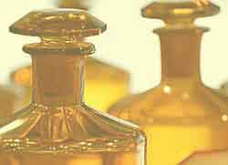
Tum capillis suis pedes Iesūs extersit, et domus impleta est ex odore unguenti.
Tum Iudas Scarioth clamabat, “Hoc unguentum potuit vendi trecentis denariis, et pecunia dari pauperibus!”
Martha tacebat. Maria erat misera, sed Iesus intellexit quid illa faceret. In eius umero Suam manum posuit ut eam consolaretur, et Iudae inquit, “Cur vexas feminam? Bonum enim pro Me fecit.”

Slide 18
Fecit id ut diei sepulturae Meae pararet. Pauperes enim semper habebitis vobiscum, Me autem non semper habebitis. Amen, amen¹, dico vobis, ubicumque evangelium in toto mundo praedictum erit, haec fabula de hac feminā narrabitur.”
Habitantes in Bethaniā bene intellexerunt Sanhedrin esse periculosissimum. Nunc novissimā cenā sodalitatis, senserunt finem esse prope. Senserunt Mariae factum esse pretiosum. Maria ad Martham sedebat, et Martha ei complexum dedit.

Slide 19
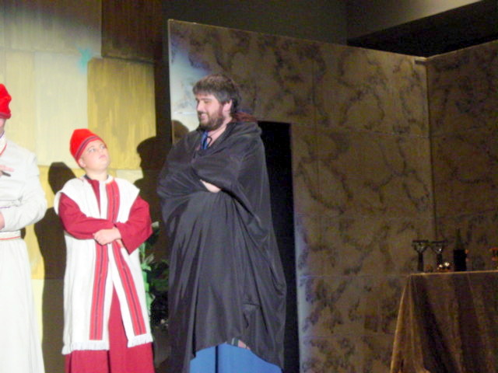
Sed discipuli non comprehenderunt finem esse prope, praeter Iudam. Scivit Christum mox proditum iri.
Judas with the priest

Slide 20
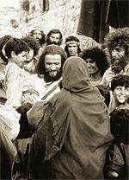
Section C.
Fidelius et copiae erant ibi ut pacem inter turbam tenerent. Fidelius erat laetissimus cum homines Iesui laudem et adorationem darent. Diligenter spectabat Sanhedrin, qui erant ibi ut Iesum vexarent. Semel Fidelius nonnullos Pharisaeos e turbā audiverat ubi exclamaverant Iesui, “Discipulos Tuos, Domine, reprehende!”

Slide 21
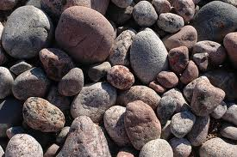
Responderat Iesus, “Dico vobis, ′Si hi tacuerint, saxula ipsa statim exclamabunt′.”
Nunc Iesus ingressus est in Ierusalem et in templo cum² duodecim erat. Plurimi homines a Bethaniā in templum non ingressi sunt, sed suas domos redierunt. Ioseph autem et Chuza in templum ingressi sunt, et multo die Fidelio omnia quae in templo facta erant narraverunt.

Slide 22
Ioseph dicere incepit, “Ubi Iesus in templum ingressus est, eiecit omnes emptores et venditores e templo.”
“Etiam sellas venditorum columbarum evertit,” inquit Chuza.
“Tum Iesus dixit eis, ‘Scriptum est: Domus Mea domus orationis vocabitur, vos autem fecistis illam speluncam furum,’” inquit Ioseph.

Slide 23
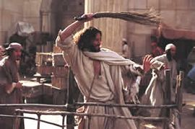
Ubi sacerdotes et scribae mirabilia quae Iesus fecerat observaverunt, erant iratissimi. Tunc Iesus ab eis discessit.
Tum Ioseph et Chuza et Fidelius ad Bethaniam redierunt. Iesus ad templum usque ad noctem mansit. Tum Is et discipuli quoque ad Bethaniam, parvum locum salutis et quietis redierunt.

